Slide 1



Дизайн-проект
Мастерская:
Компетенция № 15 «Сантехника и отопление»

Slide 2
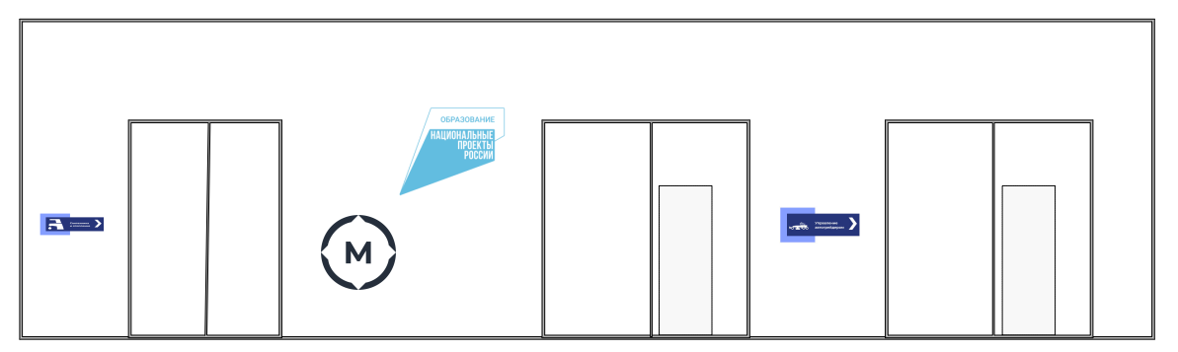
Входная группа
Мастерские

Slide 3

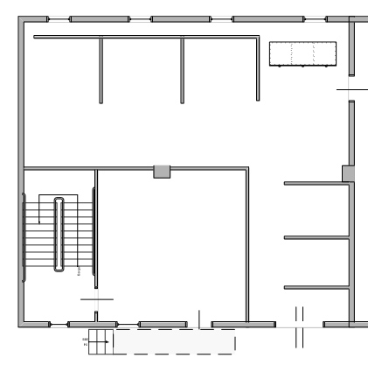
План мастерской по компетенции № 15 «Сантехника и отопление»
П.Г.Т. Красномайский, ул. Кирова д.33

Slide 4
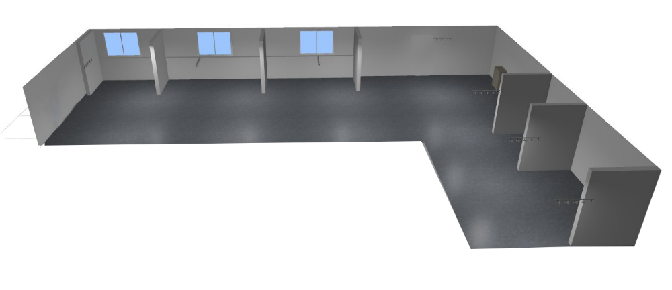
Макет мастерской
по компетенции № 15 «Сантехника и отопление»
Макет мастерской

Slide 5
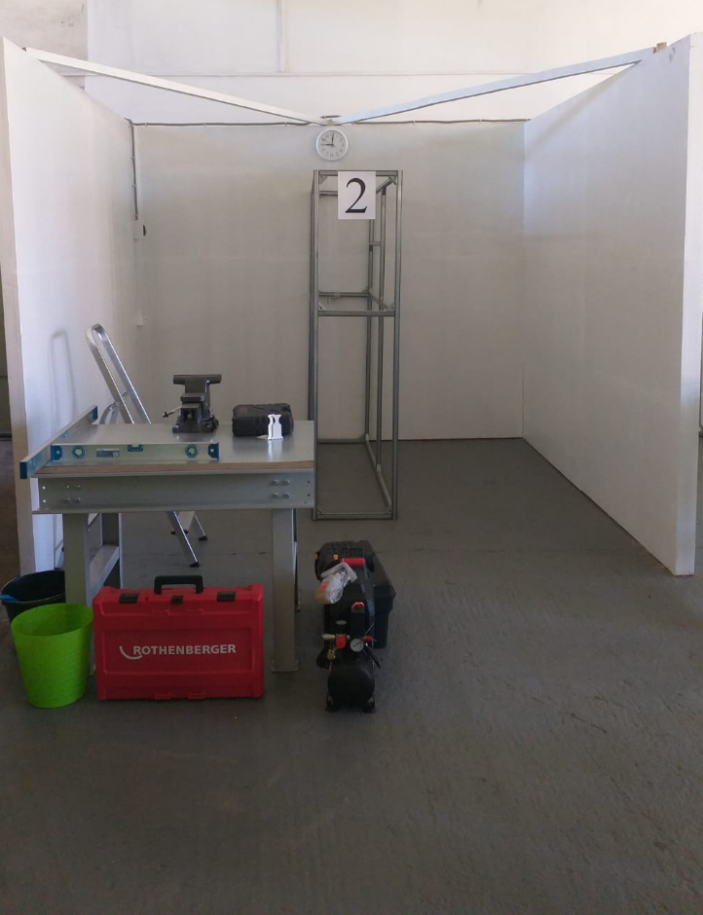
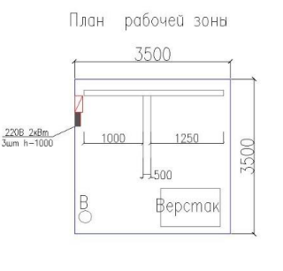
Макет мастерской (Рабочая зона)
Компетенции № 15 «Сантехника и отопление»

Slide 6
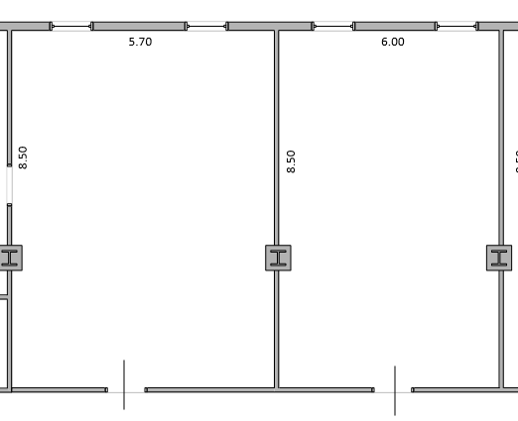
План мастерской (Комната участников, Комната экспертов)
Компетенции № 15 «Сантехника и отопление»
П.Г.Т. Красномайский, ул. Кирова д.33

Slide 7
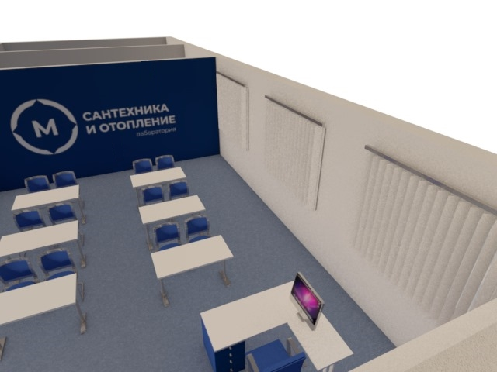
Макет мастерской (Комната экспертов)
Компетенции № 15 «Сантехника и отопление»
Комната экспертов

Slide 8
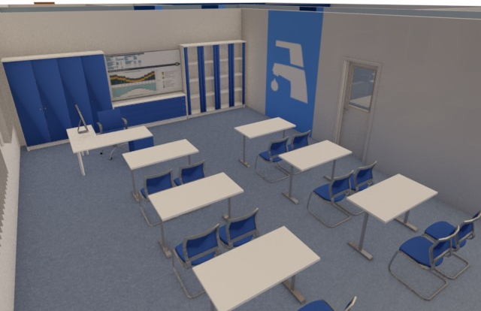
Макет мастерской (Комната участников)
Компетенции № 15 «Сантехника и отопление»
Комната участников

Slide 9

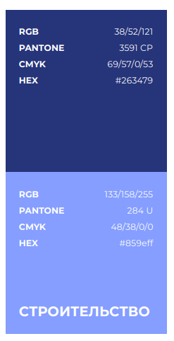
Цветовое решение мастерской
Компетенции № 15 «Сантехника и отопление»

